Slide 1
Stalag Luft 3 i „Wielka ucieczka”

Slide 2
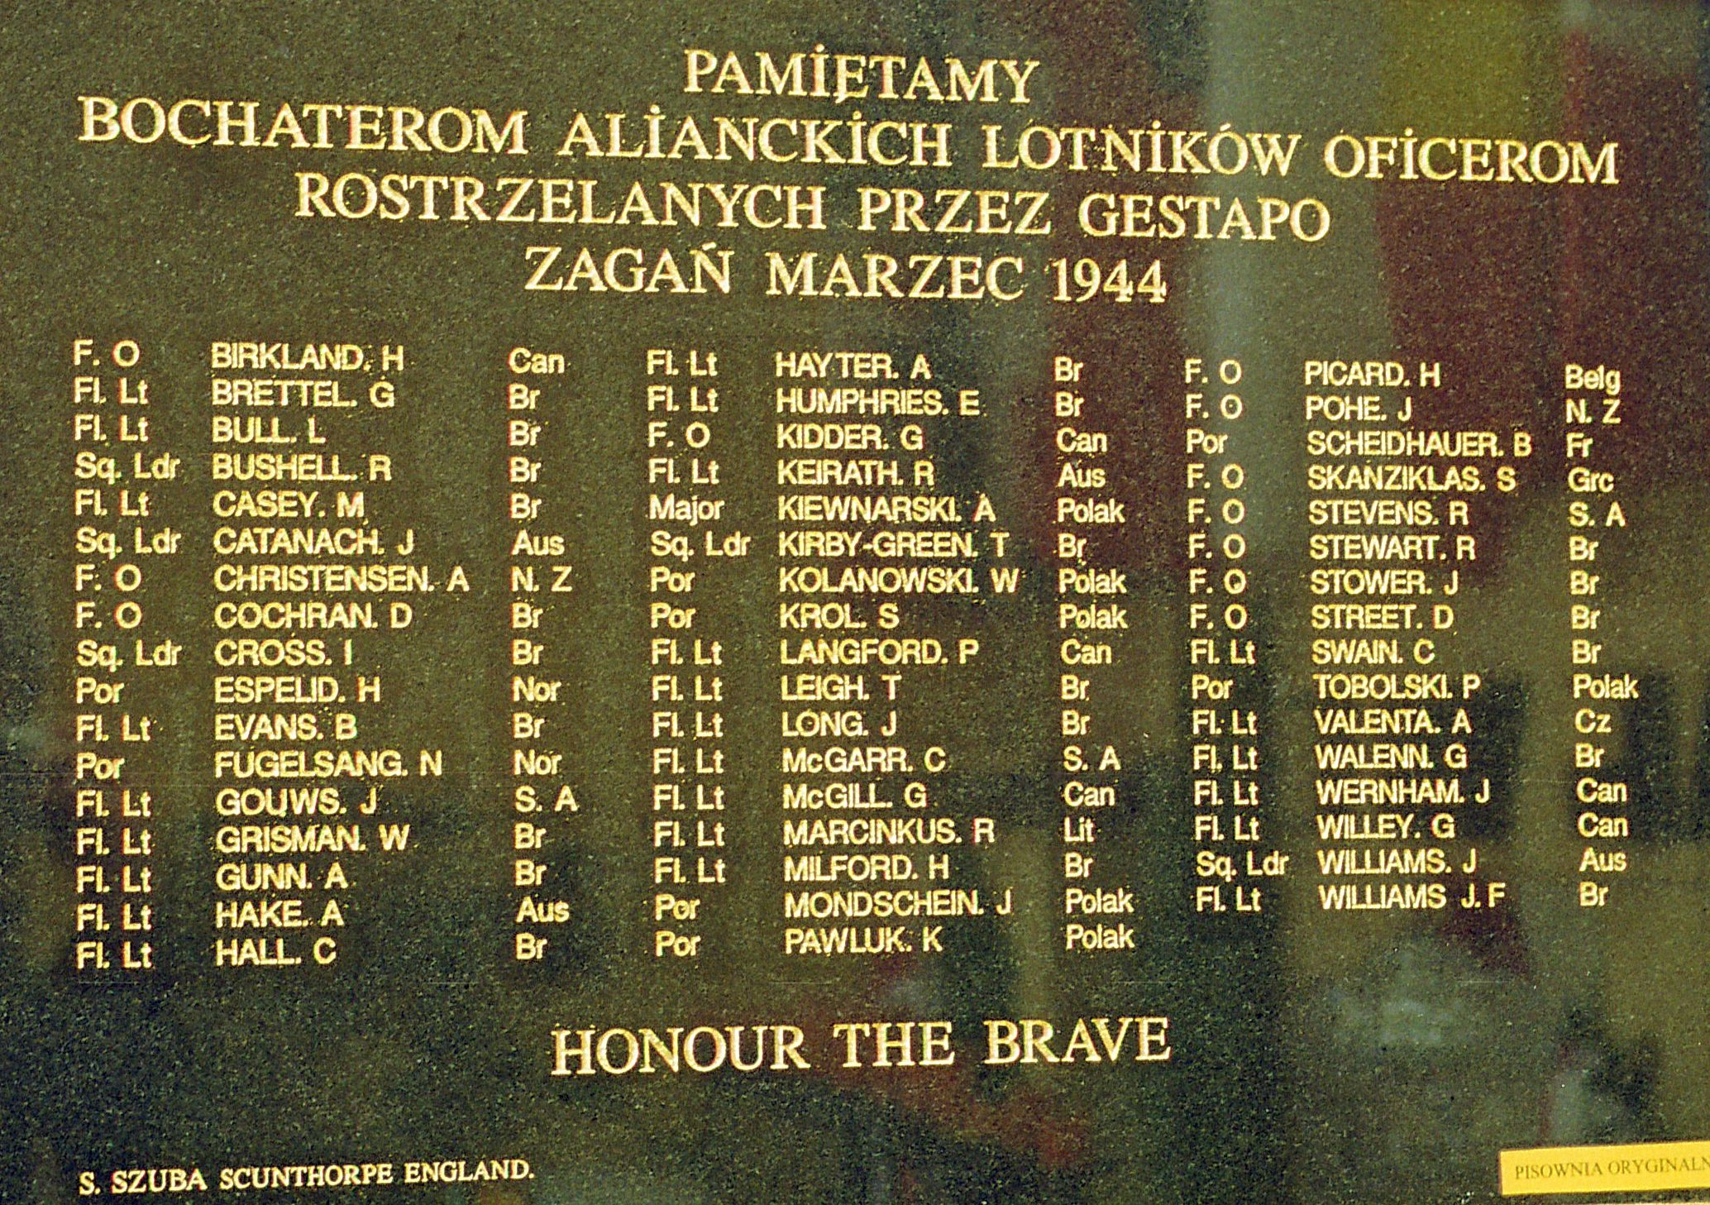
W nocy z 24 na 25 marca 1944 r. doszło do jednej z największych i najsłynniejszych ucieczek z obozów jenieckich okresu II wojny światowej. 80 jeńców alianckich, podziemnym tunelem, wydostało się poza druty obozu Stalag Luft III w Żaganiu.
Do pościgu za zbiegłymi jeńcami hitlerowskie Niemcy zaangażowały, w ramach operacji „Grossfahndung”, cały swój aparat policyjny, wojska lądowe, formacje SS, lotnictwo i marynarkę wojenną. W efekcie poszukiwań prawie wszyscy zbiegowie zostali ujęci.

Slide 3
Zdjęcie lotnicze Stalagu Luft III, 17 IX 1944 r. US Force. Źródło: „Zeszyty Żagańskie”, nr 4/2004

Slide 4
STALAG LUFT III
Wiosną 1942 r., na południe od miasta i na zachód od istniejącego już wcześniej obozu Stalag VIII C, powstał obóz Kriegsgefangenen Stammlager der Luftwaffe III Sagan (w literaturze niemieckojęzycznej trójka jest arabska, a w anglojęzycznej rzymska) przeznaczony dla żołnierzy – lotników, pilotów i członków załóg samolotów amerykańskich i Królewskich Sił Powietrznych Wielkiej Brytanii (Royal Air Force – RAF), bez względu na stopień wojskowy.
Znaleźli się w nim żołnierze pochodzący z wielu krajów świata, które walczyły z wojskami niemieckimi. Byli tu lotnicy z Australii i Nowej Zelandii, Republiki Południowej Afryki, USA i Kanady oraz wielu państw europejskich. Na przełomie 1944 i 1945 r. przebywało w żagańskim obozie 10 949 jeńców, a wśród nich około 100 lotników polskich. W tym okresie, obóz Stalag Luft III podzielony był na pięć sektorów przeznaczonych dla jeńców oraz sektor dla strażników niemieckich z komendy obozu. Obóz podlegał dowódcy Okręgu Lotniczego gen. Rudolfowi Hoffmannowi. Przez cały okres swojego funkcjonowania obóz stale powiększano. Pierwszymi jeńcami obozu byli lotnicy brytyjscy skierowani z obozu Stalag Luft I Barth, Dulagu Luft we Frankfurcie nad Menem oraz małe grupy lotników z obozów dla żołnierzy wojsk lądowych. W 1942 r., jeńcy zostali osadzeni w dwóch istniejących w tym czasie sektorach obozu (nazwy sektorów pochodzą z okresu późniejszego): – centralnym, przeznaczonym dla szeregowców i podoficerów, – wschodnim dla oficerów.

Slide 5
Sama lokalizacja obozu w rejonie Żagania, z dala od granic i państw neutralnych (625 km do Szwajcarii i 275 km do wybrzeży Bałtyku), powodowała, że nawet po udanej ucieczce przez druty obozu, jeniec musiał pokonywać duże odległości na terenie Niemiec. Najczęściej był łapany przez siły policyjne i porządkowe. Oddalenie od miasta i lesisty teren powodowały izolację od siedzib ludzkich. Najbliższa okolica obozu była niedostępna nawet dla Niemców. Piaszczysta gleba, na której zlokalizowano obóz, miała uniemożliwić kopanie tuneli. Sypki, żółty piasek był wszędzie widoczny, a kopane tunele zapadały się. Lokalizacja oraz cała budowa obozu i urządzeń były wynikiem ponad dwuletnich doświadczeń władz obozowych z jeńcami. Doświadczenia dotyczyły przede wszystkim ucieczek i licznie podejmowanych prób.
Zabezpieczenie obozu stanowiło również podwójne, wysokie na 2,5 m, ogrodzenie z drutu kolczastego. Na terenie obozu, w odległości około 10 m od ogrodzenia i na wysokości 45 cm, rozciągnięty był drut, którego jeńcy nie mogli przekraczać. Wzdłuż ogrodzenia, co 100 m, ustawione były wieże strażnicze z elektrycznymi reflektorami i karabinami maszynowymi. Na wieży zawsze był wartownik, który strzelał do jeńca w przypadku naruszenia zakazanych stref. Teren wokół obozu został oczyszczony, wycięto drzewa i krzewy, tworząc dogodne warunki do obserwacji i ostrzału. Nasilone bombardowanie lotnicze Rzeszy i skuteczna niemiecka obrona przeciwlotnicza spowodowały, że wzrastała liczba jeńców – lotników alianckich zastrzelonych podczas akcji. Zmuszało to władze niemieckie do rozbudowy istniejących i budowy nowych obozów. Pod koniec marca 1943 r., na zachód od koszar niemieckich powstał sektor nazwany północnym.

Slide 6
Nowo powstały sektor północny był znacznie większy od poprzednich. Składał się z 15 baraków mieszkalnych. Wczesną wiosną 1944 r., zbudowano jeszcze sektory: południowy i zachodni obozu. Były one zbliżone wielkością do części północnej i mogły pomieścić od 2 do 3 tys. jeńców. Sektory były samodzielne i samowystarczalne. Miały swoje kuchnie, magazyny żywnościowe i urządzenia socjalne. W każdym sektorze znajdował się duży basen przeciwpożarowy. Baseny te, jako jedne z niewielu obiektów, przetrwały do dzisiaj. W specjalnych, większych barakach urządzono kaplice i teatry, w których działały grupy teatralne, zespoły muzyczne i chóry. Wydzielone były duże przestrzenie na place sportowe. Sektory miały swoje zaplecza socjalne, do których jeńcy nie mieli powszechnego dostępu. Mogli tam przebywać tylko w obecności niemieckiego strażnika. Na tych dodatkowo ogrodzonych terenach mieściły się: izba chorych, areszt, magazyn paczek z darami przysyłanymi do obozu, skład opału i różnych materiałów budowlanych, pomieszczenia cenzorów oraz wartownia dla pełniących w danym dniu służbę Niemców.
Mapa z: „Stalag Luft III – The secret story” Arthur`a A. Durand`a

Slide 7
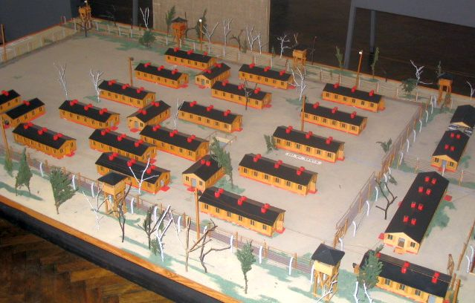
Makieta obozu w Muzeum Obozów Jenieckich w Żaganiu.

Slide 8
BARAKI MIESZKALNE STALAGU LUFT III
Drewniane baraki mieszkalne w obozie były parterowe. Miały 60 m długości i 10 m szerokości. Umieszczone były na specjalnych filarach, a między podłogą i ziemią była pusta przestrzeń, którą wartownicy mogli skutecznie obserwować. Tylko podstawy pieców i kominy były nad tymi filarami, przez całą długość baraku przebiegał korytarz. Po jego obydwu stronach znajdowały się izby mieszkalne o wymiarach 4 x 4,5 m po 9 z każdej strony.
Z zasady w każdym pomieszczeniu mieszkało ośmiu jeńców. W jednym końcu baraku znajdowały się dwie, mniejsze dwuosobowe izby, przeznaczone dla starszego baraku oraz najwyższych stopniem oficerów. Po drugiej stronie była umywalnia i toaleta, otwierane tylko na noc. W baraku była mała kuchnia.
Umeblowanie izby mieszkalnej było bardzo skromne i wykonane z surowego drewna. Meble, stół, taborety, szafki i prycze zajmowały niemal całą powierzchnię pomieszczenia. Prycze do spania, najczęściej dwu, a czasem nawet trzy poziomowe, zbite były z desek, a materace i poduszki wypchane były słomą lub wiórami. W każdym pomieszczeniu mieszkalnym znajdował się żelazny piec, stojący na murowanej podstawie.
Piece używane w obozie Stalag Luft III wyprodukowane były w Holandii. Były to piece żeliwne o wymiarach 85x35x30 cm, w środku miały ściany wyłożone płytkami szamotowymi. W ścianie czołowej, w górnej części znajdowały się drzwi do wkładania opału, w dolnej do usuwania popiołu. Z góry przykryte były różnej średnicy fajerkami, które można było wyjmować.

Slide 9
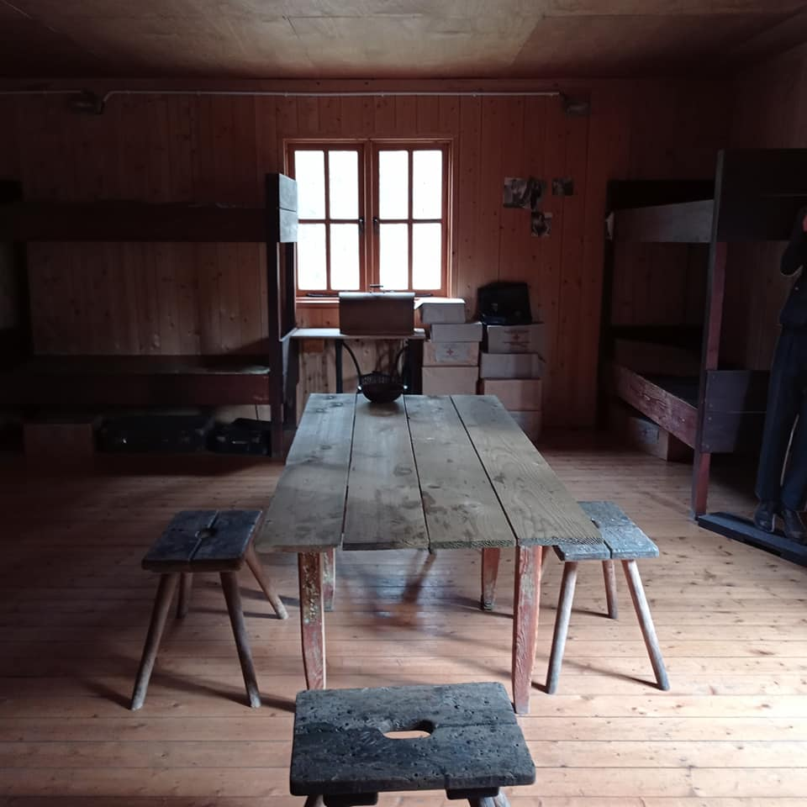
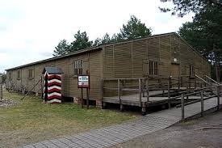
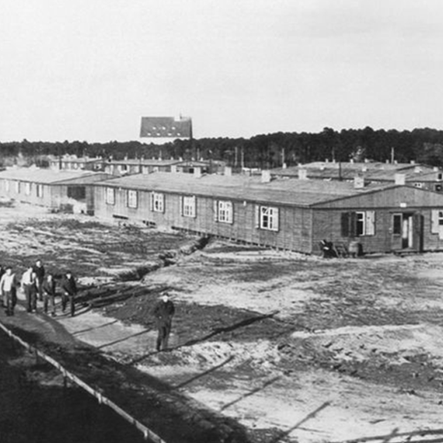

Slide 10
ŻYCIE W OBOZIE
Niemcy, w zasadzie, przestrzegali art. 17 Konwencji Genewskiej z 1929 roku, który jednoznacznie określał, że jeńcom należy zapewnić możliwość dowolnego spędzania czasu wolnego. Dotyczyło to praktyk religijnych, działalności edukacyjnej, naukowej, kulturalnej i sportowej. W Stalagach jeńcy musieli pracować i w związku z tym czas wolny mieli ograniczony.

Slide 11
Życie sportowe w obozach jenieckich
Uprawianie sportu w obozach jenieckich było wręcz modą. Było również, a może przede wszystkim, ważnym elementem życia codziennego jeńców. W poszczególnych obozach działalność ta była zróżnicowana i zależała głównie od niemieckiego komendanta i od zaangażowania jeńców w działalność sportową. Dużą pomoc w zaopatrzenie w sprzęt sportowy zapewniały organizacje Czerwonego Krzyża. Zdarzały się sytuacje dokonywania zakupów przez władze obozowe za składkowe pieniądze jeńców. Uprawiano praktycznie wszystkie możliwe do uprawiana w warunkach obozowych dyscypliny sportowe. Od gry w szachy i brydża poprzez lekką atletykę i gry zespołowe do wyszukanych dyscyplin indywidualnych.

Slide 12
Sport w obozach jenieckich w Żaganiu
Również w żagańskich obozach jenieckich uprawianie sportu było głównym sposobem spędzania czasu wolnego. O Stalagu VIII C jest stosunkowo niewiele informacji w porównaniu do Stalagu Luft III. W obozie tym funkcjonowały różne drużyny sportowe, rozgrywano mecze drużynowe w wielu dyscyplinach i funkcjonowały całe ligi. Grywano w piłkę nożną, siatkową i hokeja na lodzie. Jeńcy proponowali nawet rozegranie meczu hokejowego strażnikom niemieckim, ale jeden z nich odpowiedział „chyba musiałbym grać z karabinem”. Do meczu nie doszło. Organizowano również grę w golfa, krykieta i gry w karty, a na basenie przeciwpożarowym przeprowadzano zawody pływających modeli statków. W 1943 roku, wykorzystując skrzynię gimnastyczną jako maskowanie wejścia do tunelu, z sektora wschodniego Stalagu Luft III uciekło 3 jeńców.

Slide 13
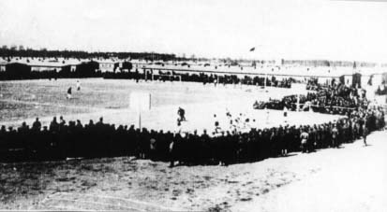

Slide 14
ŻYCIE KULTURALNE W OBOZACH JENIECKICH
We wszystkich obozach organizowano różnorodne zajęcia grupowe, kulturalne i rozrywkowe oraz rozwijające indywidualne zainteresowania hobbystyczne. Organizowano wszelkie dostępne formy rozwijające twórcze działania i zainteresowania. Tworzono grupy teatralne i zespoły muzyczne. W ich skład wchodzili twórcy i wykonawcy oraz szereg osób przygotowujących i zabezpieczających przedstawienie. Wykonywano dekoracje, scenografie, organizowano kostiumy. Funkcjonowały garderoby, warsztaty, charakteryzatornie i pracownie plastyczne. Powstające prace plastyczne, utwory muzyczne, różnorodne formy literackie odzwierciedlały nastroje, postawy jeńców, wyrażały tęsknotę za bliskimi i krajem. Organizowano przedstawienia teatralne, rewiowe, operetkowe, cyrkowe oraz koncerty muzyczne.

Slide 15
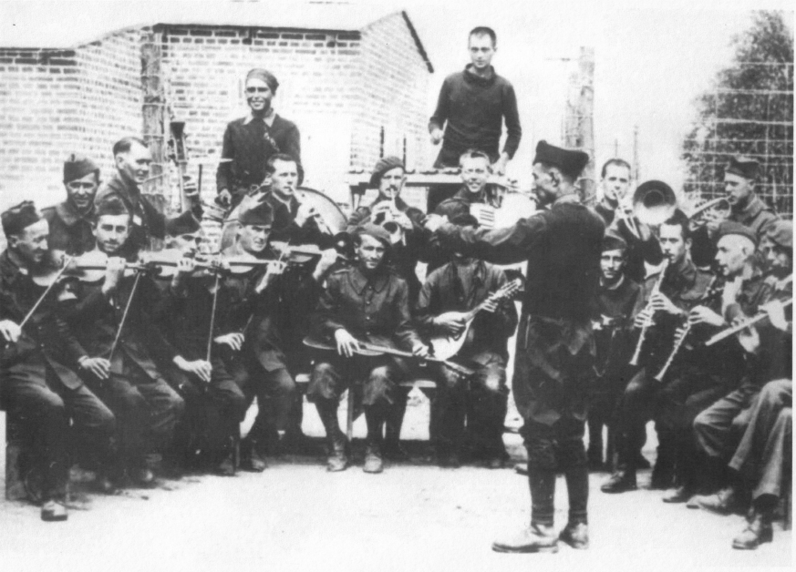
ORKIESTRA OBOZOWA

Slide 16
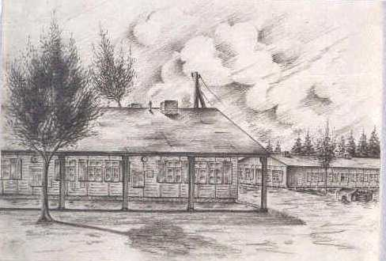
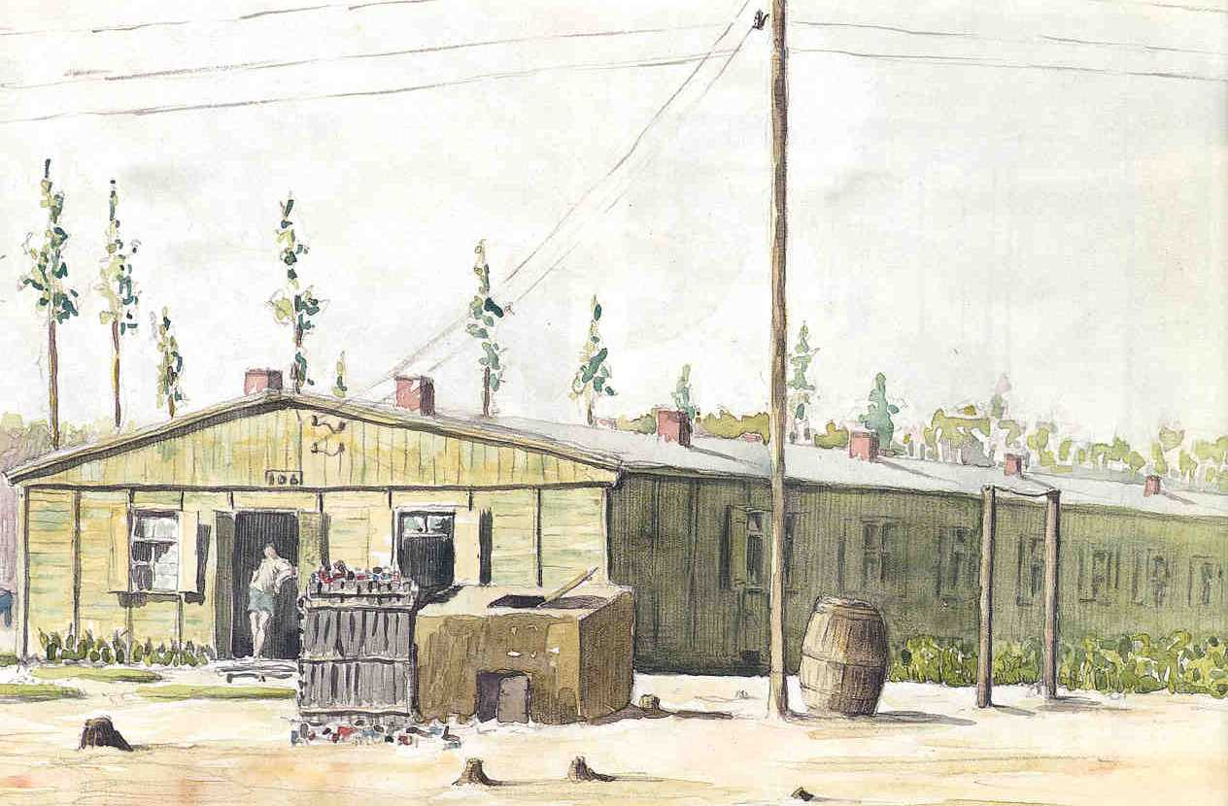
RYSUNKI JEŃCÓW

Slide 17
CZAS PRZYGOTOWAŃ DO UCIECZKI
Do marca 1943 r. jeńcy alianccy wykopali na głębokości do 10 m około 100 tuneli o długości ponad 100 m każdy. Mimo, że tunele były na ogół wykrywane przez Niemców, to już wiosną 1943 r. jeńcy zorganizowali komitet ucieczkowy pod nazwą „Komitet X”, na czele którego stanął mjr Roger Bushell. Zadaniem Komitetu było opracowanie planów i stworzenie warunków dla grupowych ucieczek z obozu podziemnymi tunelami, przekopanymi z baraków.
Choć hitlerowcy zainstalowali wzdłuż ogrodzenia czułe na dźwięk sejsmografy i detektory to w kwietniu 1943 r. przystąpiono do budowy trzech kolejnych tuneli, które miały posłużyć do ucieczki ok. 200 jeńców. Nazwano je „Tom”, „Dick” i „Harry”. Pierwszy z nich Niemcy odkryli i wysadzili w powietrze w czerwcu 1943 r. Drugi był używany przez jeńców, jako miejsce magazynowania wyposażenia używanego do budowy tunelu „Harry”, którym uciekli oficerowie alianccy.

Slide 18
„Harry” miał ok. 110 m długości, przekrój 1800 cm², biegł na głębokości 9 m pod ziemią i miał wentylację dzięki pompie powietrznej, skonstruowanej z różnego złomu. Na dnie tunelu położono drewniane szyny do wywożenia ziemi wagonikami, którą następnie równomiernie rozrzucano na terenie całego obozu. Ponadto zainstalowano oświetlenie elektryczne i oszalowano tunel deskami wyciągniętymi z łóżek. Wejście do tunelu znajdowało się w baraku pod żelaznym piecykiem. Równocześnie w zakonspirowanej drukarni obozowej przygotowano mapy terenowe, fałszywe dokumenty, ubrania cywilne, 250 wodoszczelnych kompasów oraz zapasy żywności i suchego prowiantu. Dzięki wspaniałej organizacji i przestrzeganiu zasad konspiracji całe to ogromne przedsięwzięcie, w którym brało udział kilkuset jeńców, udało się ukryć przed hitlerowskimi władzami obozowymi.

Slide 19
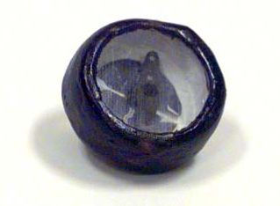
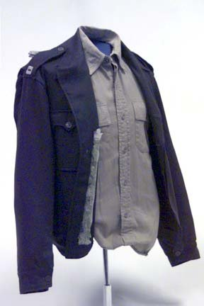
Kompas uciekiniera – zdj. w powiększeniu
Ubranie uciekiniera z ukrytą mapą

Slide 20
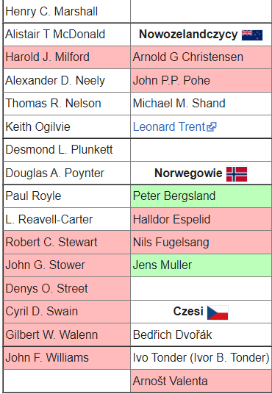
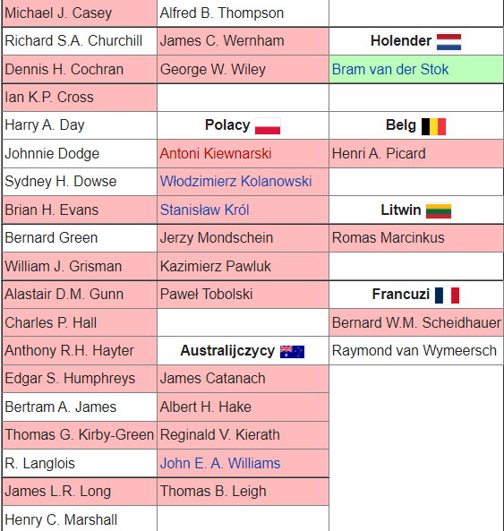
Uczestnicy „WIELKIEJ UCIECZKI”

Slide 21
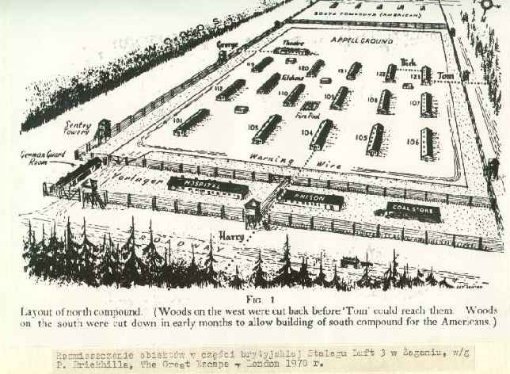
TUNELE

Slide 22
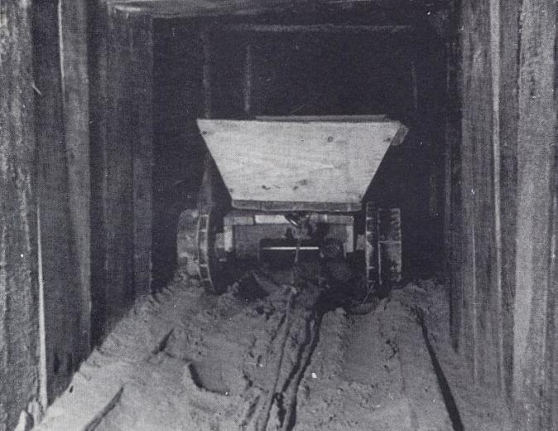
BUDOWA TUNELU „HARRY”

Slide 23
WIELKA UCIECZKA
Ucieczka została wyznaczona na 24 marca 1944 r., na godz. 20⁴⁵. Jednak po usunięciu resztek ziemi i desek zabezpieczających pionowy tunel wyjściowy, brytyjski lotnik mjr H. C. Marshall, który miał wyjść jako pierwszy, stwierdził, że wyjście jest kilka metrów od lasu, na terenie odkrytym, penetrowanym przez reflektory. Po krótkiej naradzie postanowiono kontynuować ucieczkę. Zanim ją wykryto, poza teren obozu wydostało się 80 jeńców. Ogłoszony alarm spowodował ujęcie czterech ostatnich i uniemożliwił dalszym 120 jeńcom opuszczenie obozu. Ci, którym dało się uciec, rozproszyli się na terenie całych Niemiec, podróżując szosami w grupach robotników cudzoziemskich, koleją lub pieszo, nocami przez pola. Szeroka akcja poszukiwawcza spowodowała ujęcie niemal wszystkich zbiegów, z wyjątkiem trzech. Norwegowie: podporucznik Jens Muller i sierżant Per Bergsland dotarli do Szczecina, skąd marynarze przewieźli ich do Szwecji. Holender Bram van der Stok dotarł do Utrechtu, skąd ruch oporu przerzucił go do Wielkiej Brytanii.

Slide 24
Jens Muller
Per Bergsland
Bram van der Stok

Slide 25
ZBRODNIA-PROCES-KARA
Na wieść o ucieczce ze Stalagu Luft III Hitler zwołał naradę w swojej Kwaterze Głównej w Berchtesgaden. Zapadła wówczas decyzja o rozstrzelaniu większości uciekinierów. Na polecenie Himmlera Kaltenbruner, szef Głównego Urzędu Bezpieczeństwa Rzeszy, opracował „Sagan - Befehl” („Rozkaz żagański”) nakazujący likwidację 50 osób spośród ujętych zbiegów. W rezultacie z 76 zbiegów 15 odstawiono z powrotem do obozu, ośmiu przetrzymano w więzieniach policyjnych i ich los nie jest bliżej znany, a 50 zostało zamordowanych przez hitlerowców, wśród nich sześciu Polaków. Ucieczki jeńców oraz wymordowania jej uczestników nie udało się ukryć, mimo wysiłków władz niemieckich. Wkrótce po Wielkiej Ucieczce Międzynarodowy Czerwony Krzyż domagał się od Niemców wyjaśnienia losu jeńców, a po zakończeniu wojny specjalna grupa śledcza podjęła poszukiwania bezpośrednich sprawców zbrodni. W efekcie ujęto 19 sprawców zabójstw, którzy od 1 lipca do 3 września 1947 r. zostali osądzeni przez brytyjski trybunał wojskowy w Hamburgu.

Slide 26
Proces z 1947 r. nie zakończył poszukiwań morderców jeńców z Żagania. Tzw. drugi proces hamburski rozpoczął się 1 października 1948 r. Oskarżono w nim Erwina Wieczorka, Richarda Hänsla ze Zgorzelca oraz Reinholda Bruchardta, gestapowca z Gdańska. Po 20 dniach procesu oskarżonych skazano na karę śmierci, a następnie Bruchardtowi wyrok zamieniono na dożywotnie więzienie, zaś Wieczorka i Hänsla uniewinniono!
W 1952 r. ujęto Güntera Venedigera, szefa gestapo w Gdańsku, który brał udział w zabójstwie jeńców – w 1955 r. skazano go na dwa lata więzienia.
W 1966 r. postawiono w stan oskarżenia Heinricha Hilke, gestapowca ze Strasburga, który uczestniczył w zabójstwie Tony`ego Haytera. Niestety, w tym przypadku sąd oddalił oskarżenie, a Hilke zmarł we własnym mieszkaniu 11 kwietnia 1968 r.
Przez 18 lat ciągnęła się sprawa Oskara Schäfera, szefa gestapo w Monachium - w 1968 r. ostatecznie ją umorzono.
Od stycznia 1967 r. do maja 1968 r. trwał proces Friedricha Schmidta, szefa gestapo w Kilonii. Zakończył się on skazaniem oskarżonego na dwa lata więzienia.
Spośród odpowiedzialnych za wydanie i realizację „Sagan Befehl” stracono 21 osób (również za inne udowodnione przestępstwa), 15 skazano na kary więzienia, 11 popełniło samobójstwa, 4 uniewinniono, a 9 osób w ogóle nie stanęło przed wymiarem sprawiedliwości.
„Curio Haus” w Hamburgu (fot.: stan obecny), w którym toczył się proces.

Slide 27
EWAKUACJA ŻAGAŃSKICH OBOZÓW JENIECKICH
W wyniku ofensywy rozpoczętej 12 stycznia 1945 r. z nad Wisły, Armia Czerwona zajęła zachodnią część Polski i wkroczyła na teren Niemiec. W związku z tym władze hitlerowskie rozpoczęły wielką operację ewakuacyjną. Objęła około 3,5 miliona niemieckiej ludności cywilnej, głównie z terenu Pomorza i Śląska. Planem tym objęto także wszystkie obozy jenieckie znajdujące się na tym terenie. Żagańskie obozy jenieckie znajdowały się na terenie VIII Okręgu Wojskowego i w styczniu 1945 roku przebywało w nich około 300 tysięcy jeńców. W Żaganiu były dwa obozy: Stalag Luft III i Stalag VIII C. W ewidencjach obozowych, w styczniu 1945 roku, było około 60 tysięcy jeńców. Dane te uwzględniają wszystkich jeńców, ale nie ma wiarygodnych informacji o obecności jeńców w Stalagu VIII C przed ewakuacją, którzy w znacznej części pracowali i mieszkali poza obozem.

Slide 28
DZIĘKUJĘ ZA UWAGĘ!
Wiktoria Stefańska
Robert Zarzycki
BIBLIOGRAFIA:
„Zeszyty Żagańskie” nr 4, 2004 r.
Gill A., Wielka ucieczka, Warszawa 2003.
„Proces żagański w Hamburgu” (Robert Zarzycki) – „Zeszyty Żagańskie” nr 17, maj 2019 r.
Sojka T., Sagan Befehl. Fakty i dokumenty, Warszawa–Poznań 1975.
Szubański R., Pięćdziesięciu z Żagania, WPH 1966, Nr 2/38.
https://pl.wikipedia.org/wiki/Stalag_Luft_III
https://muzeum.zagan.pl/stalag-luft-3
https://muzeum.zagan.pl/obozy-jenieckie
https://www.cda.pl/video/1007556302
https://www.polskieradio.pl/10/5371/Artykul/2701272,77-rocznica-Wielkiej-ucieczki-Co-o-niej-wiemy

